Slide 1
J’apprends à résoudre des problèmes multiplicatifs
Je cherche le nombre de parts
CM1

Slide 2
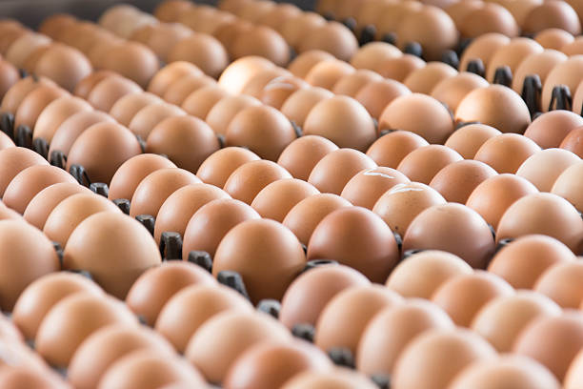
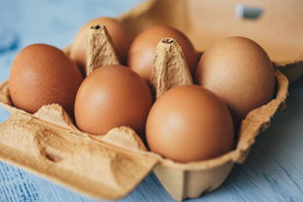
Problème 1
Mme Dupont possède des poules qui pondent 138 œufs par jour. Elle répartit les œufs dans des boîtes de 6.
Combien de boîtes pourra-t-elle remplir chaque jour?
Ce que je sais :
Ce que je cherche :
Le nombre total de boîtes que Mme Dupont pourra remplir chaque jour
138
………..
?

Slide 3
POUR M’AIDER A COMPRENDRE LE PROBLEME, JE PEUX RANGER LES ŒUFS DANS DES BOÎTES DE 6 OEUFS
_____________________________________________________________________________________________________
……………………
?

Slide 4
POUR M’AIDER A MIEUX COMPRENDRE LE PROBLEME, JE PEUX UTILISER LE SCHEMA EN BARRES

Slide 5
138
6 | 6 | 6 | 6 | 6 | 6 | 6 | 6 | 6 | 6 | 6 | 6 | 6 | 6 | 6 | 6 | 6 | 6 | 6 | 6 | 6 | 6 | 6

Slide 6
138
6 | 6 | 6 | 6 | 6 | 6 | ? ……………………………………………… | 6 | 6 | 6 | 6 | 6

Slide 7
Je peux trouver la réponse à la question du problème en faisant un calcul En ligne….. POSE………
138= ? x 6
138:6 = ?
138= 23 x 6
138:6 = 23
138 6

Slide 8
Je réponds maintenant à la question…
COMBIEN DE BOÎTES POURRA-T-ELLE REMPLIR CHAQUE JOUR ?
23
Elle pourra remplir……………boîtes chaque jour.

